Slide 1
密码分析与应用
胡昌慧
联系方式：chu@hainanu.edu.cn

Slide 2
课时：
1-16周（理论32学时+实验16学时）
上课时间: 周二,1-2节+实验课
考试成绩：考试+平时成绩+实验报告
参考资料：
[1]密码分析相关论文
[2]吴文玲，冯登国，张文涛 分组密码的设计与分析,清华大学出版社
[3]《密码学导引》，冯登国、裴定一 编著， 科学出版社，1999
[4]密码学原理与实践（第三版），电子工业出版社

Slide 3
主要内容：
1.引论和古典密码的分析
2.分组密码算法的分析和设计
3.Hash函数的分析
4.公钥密码算法的分析
5.侧信道攻击
6.流密码和统计检测

Slide 4
密码学（Cryptology）研究分支
密码编码学(Cryptography)，对信息进行编码实现隐蔽信息的一门学问
密码分析学(Cryptanalytics)，研究分析破译密码的学问。

Slide 5
密码分析
研究分析解密规律的科学称作密码分析学。
密码分析也叫做密码破译，简单地说，就是密码分析人员在系统密钥未知的情况下设法破解系统的密钥或者获取明文的过程。
一个成功的密码分析不仅能够恢复出明文消息和密钥，而且能够发现密码体制的弱点，从而控制通信。
密码分析在外交、军事、公安、商业等方面都具有重要作用，也是研究历史、考古、古语言学和古乐理论的重要手段之一。

Slide 6
从原则上来说，密码分析是攻击者为了窃取机密信息所做的事情，但是，这同时也是密码体制设计者的工作。
当然，设计者的目的是为了分析体制的弱点，以期提高密码体制的安全强度。
密码技术就是在与密码破译技术的对立矛盾中不断发展、前进的。

Slide 7
密码分析
被动攻击：窃听（监听）信道传输的信息，主要危害信息系统的保密性
主动攻击：删除、插入、篡改、信道信息，危害完整性、认证性、不可否认性
Notes:
《窃听风云》中安装窃听器，
《潜伏》监听电话
钓鱼网站

Slide 8
为了保护信息的保密性，抗击密码分析，保密系统应当满足下述要求：
系统即使达不到理论上是不可破的，也应当为实际上不可破的。就是说，从截获的密文或某些已知明文密文对，要决定密钥或任意明文在计算上是不可行的。
系统的保密性不依赖于对加密体制或算法的保密，而依赖于密钥。这是著名的Kerckhoff原则。
加密和解密算法适用于所有密钥空间中的元素。
系统便于实现和使用。

Slide 9
无条件安全和计算安全
无条件安全
密文与明文间的互信息量为零
Shannon指出，仅当密钥至少和明文一样长时达到无条件安全（即一次一密）
一个加密算法是无条件安全的，如果算法产生的密文不能给出惟一决定相应明文的足够信息。此时无论敌手截获多少密文、花费多少时间，都不能解密密文。
量子密码

Slide 10
计算安全
破译密文的代价超过被加密信息的价值
破译密文所花时间超过信息的有效期

Slide 11
密码分析
世界上最有用的攻击和应用最广泛的攻击？
对人的攻击------威逼利诱
例1：抢劫银行，逼迫职员打开保险箱
例2：”力拓门 “，行业秘密信息泄露，导致中
国铁矿石谈判惨败。
例3：”美人计“：美女间谍案
Notes:
稍有不甚，就有可能危及生命，例如”军机处“的影片里的情况

Slide 12
密码可能经受的攻击
攻击类型 | 攻击者拥有的资源
惟密文攻击 | 加密算法 截获的部分密文
已知明文攻击 | 加密算法， 截获的部分密文和相应的明文
选择明文攻击 | 加密算法 加密黑盒子，可加密任意明文得到相应的密文
选择密文攻击 | 加密算法 解密黑盒子，可解密任意密文得到相应的明文

Slide 13
上述攻击的目的是确定所使用的密钥。
这四种攻击类型的强度按序递增，惟密文攻击是最弱的攻击。选择密文攻击是最强的一种攻击。
一般认为，如果一个密码系统能抵抗选择密文攻击，那么它能抵抗其余三种攻击。

Slide 14
事实上，攻击者要得到一段明文或去加密一段选择好的明文并不困难。
例如对程序的源代码的加密，其中都会包含一些关键字，攻击者可以利用这些代码关键字等等。攻击者可能利用类似源代码这样的具有标准的头部、尾部的关键字，就更容易解密
因此，一个好的密码算法必须满足能够抵抗选择文本攻击。

Slide 15
选择明文攻击举例
事例：珍珠港事件
日本人偷袭珍珠港得手以后，山本五十六又制订了中途岛作战计划。
美军太平洋舰队新任司令尼米兹的手里有一个密码破译小组，虽然有些情报还不能够完全破译，但是这个小组发现当日军开始向中途岛进发的时候，在日军来往的电报中，经常出现的“AF”这两个字母，究竟指什么？一时难以敲定。初步的判断，这可能是日军下一步要进攻的目标，但是究竟是哪呢？也有人猜出来是中途岛，但是不能确定。

Slide 16
选择明文攻击举例
事例：珍珠港事件
美军情报官让中途岛的美军，给太平洋舰队的总部发一份电报，内容是 “本岛淡水设备发生故障。” 日军截获并破译了这封电报，同时向它的司令部大本营报告。美军截获日军法网大本营的电报 “AF很可能缺少淡水。” 于是确认了美军的判断——AF就是中途岛。
推论得到证实以后，太平洋舰队司令官尼米兹将军命令整个舰队严阵以待，6月4日中途岛大战爆发，美军以损失一艘航空母舰的代价，一举击沉了日本四艘航空母舰，而且都全是它的重型航空母舰，使日本的联合舰队，遭受了空前的灭顶之灾。

Slide 17
选择明文攻击思想
“中途岛很可能缺少淡水”
“AF很可能缺少淡水”
若其他字符影响密文的每一字符，则“中途岛”不再被加密为“AF”，上述危险不出现。

Slide 18
密码设计和密码分析是共生的、又是互逆的，两者密切有关但追求的目标相反。两者解决问题的途径有很大差别
密码设计是利用数学来构造密码
密码分析除了依靠数学、工程背景、语言学等知识外，还要靠经验、统计、测试、眼力、直觉判断能力……，有时还靠点运气。

Slide 19
针对一种密码攻击方法的有效性和复杂性，主要从时间、空间、数据等几个方面的指标来综合衡量，具体如下：
（1）时间复杂度：完成攻击所需要的时间，包括数据采集时间和分析处理时间，为统一不同设备运算频率的不同，一般用加解密的次数进行衡量；
（2）空间复杂度：进行攻击所需要的存储空间大小
（3）数据复杂度：攻击者所需要收集的数据总量
（4）成功概率：攻击者攻击后成功恢复密钥的概率

Slide 20
密码攻击的目标有不同的层次，可以分为如下四种。
（1）完全攻破( Total break)
发现密码系统所用的密钥，使得所有密文均可破译，并且攻击者可以按照自己的需要产生假冒的密文。
（2）全局演绎( Global deduction)
攻击者找到解密算法的一个等价算法，无须密钥便可进行解密。

Slide 21
（3）局部演绎(Local deduction)
攻击者发现了一个或多个密文所对应的明文，这将为发现实际使用的密钥提供线索，对有些算法还可实施完整性攻击
（4）信息演绎( Information deduction)
密码分析者发现了与实际系统使用的密钥或明文有关的信息，如密钥的部分、明文的格式甚至是一些关键词等，这些信息将有助于进行进一步的密码分析。

Slide 22
目前的密码分析方法：
（1）穷举攻击方法
穷举攻击方法也称为暴力攻击，这种攻击方法是对截获到的密文尝试遍历所有可能的密钥，直到获得一个有意义的明文；
根据操作手段的不同，穷举攻击分为几种不同的形式，其中应用较多的就是穷举密钥搜索和查表攻击。

Slide 23
密码分析方法 -穷举密钥搜索
对截收的密报依次用各种可解的密钥试译，直到
得到有意义的明文；
只要有足够多的计算时间和存储容量，原则上穷
举法总是可以成功的。但实际中，任何一种能保
障安全要求的实用密码都会设计得使这一方法在
实际上是不可行的。

Slide 24
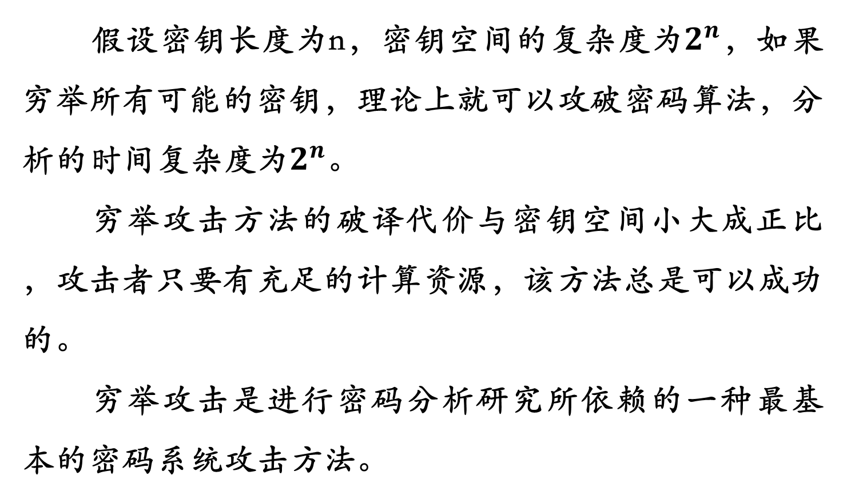
假设密钥长度为n，密钥空间的复杂度为$2^{n}$，如果穷举所有可能的密钥，理论上就可以攻破密码算法，分析的时间复杂度为$2^{n}$。
穷举攻击方法的破译代价与密钥空间小大成正比，攻击者只要有充足的计算资源，该方法总是可以成功的。
穷举攻击是进行密码分析研究所依赖的一种最基本的密码系统攻击方法。

Slide 25
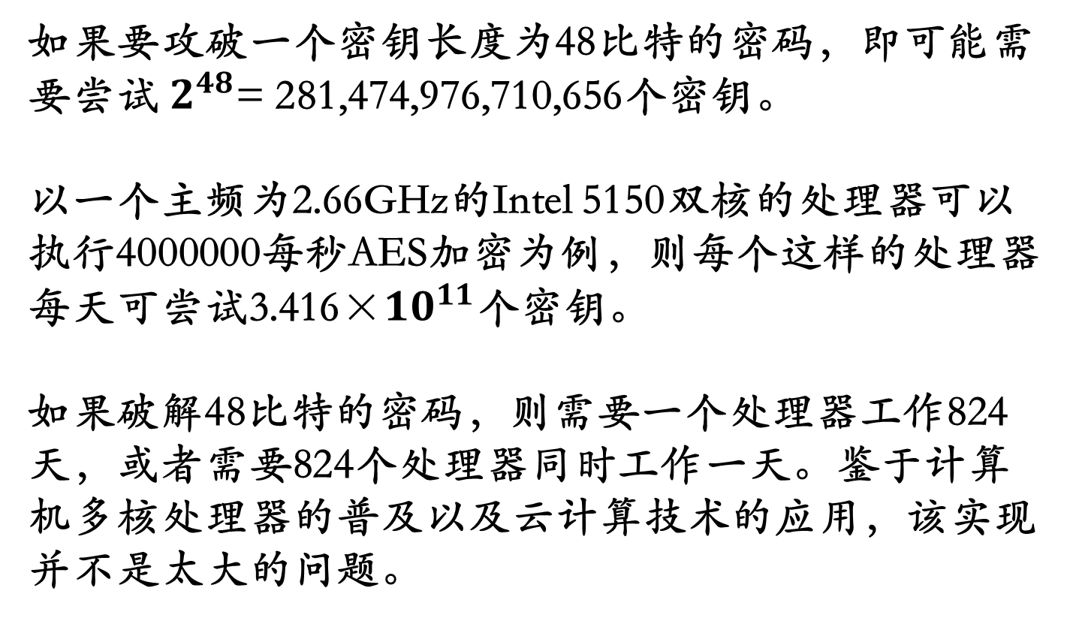
如果要攻破一个密钥长度为48比特的密码，即可能需要尝试$2^{48}$= 281,474,976,710,656个密钥。
以一个主频为2.66GHz的Intel 5150双核的处理器可以执行4000000每秒AES加密为例，则每个这样的处理器每天可尝试3.416×${10}^{11}$个密钥。
如果破解48比特的密码，则需要一个处理器工作824天，或者需要824个处理器同时工作一天。鉴于计算机多核处理器的普及以及云计算技术的应用，该实现并不是太大的问题。

Slide 26
1997年6月18日美国科罗拉多州以Rocke verser为首的一个工作小组宣布，通过互联网利用数万台微机历时4个多月，采用穷举攻击破译了DES密码算法，这是穷举攻击的一个很好的例证。

Slide 27
另一种常见的穷举攻击方法是查表攻击，也称字典攻击
攻击者若掌握相同密钥下进行加密的大量的明密文对，可以将其储存起来，用类似字典的方式一一对应。
当攻击者再次得到密文时，查找字典可能获得对应明文当加密设备的密钥使用时间过长，加密信息较短且相对固定时，需要特别警惕查表攻击。
实际应用中，定期更换所用密钥，并在明文信息中加入混淆比特，可以对这种攻击进行有效的防御。

Slide 28
统计分析攻击方法是密码分析者利用明文、密文和密钥的统计规律来破译密码的方法。
利用统计分析方法进行攻击是，密码分析者对截获的密文进行统计分析，获取它的统计规律，并与明文的统计规律进行对照比较，从中得到明文和密文的对应关系或变换信息，最终得到明文或者密钥。

Slide 29
例如，在经典的换位密码、置换密码体制中，可通过分析单字母、双字母、三字母等的频率和其他统计特性来破译密文。
对抗统计分析攻击的主要方法是，尽可能使明文的统计特性不带密文信息，以此达到破坏密文统计规律的目的，即把明文和密文的统计特性扩散到整个密文，进而使密文呈现出极大的随机性，达到破坏统计分析攻击的目的。

Slide 30
侧信道攻击
当密码算法在硬件设备及软件系统应用时，攻击者一旦可以访问加密设备，就可以通过对设备实际操作的执行时间、能量消耗或电磁辐射等特征进行测量，如果这些特征的变化在一定程度上依赖于密钥，那么攻击者可能将此密码破解。
目前侧信道攻击方法给密码设备的安全问题带来非常严重的威胁。

Slide 31
数学分析攻击方法
数学分析攻击方法是密码分析者依据加解密算法的数学基础和某些密码学特征，并利用数学求解的方法进行密码的破译，这种方法也称为确定性分析方法。
通过数据分析方法进行攻击是，利用一个或几个已知量(如密文或明文/密文对)以数学关系式表示出所求的未知量(如密钥)与已知量的关系，并求解出未知量。

Slide 32
一般来说，密码攻击者所具有的数学和密码知识越丰富，密码分析成功的可能性越大。因此，对抗数学分析方法攻击的策略是设计和选用具有坚实数学基础和足够复杂度的加密算法。常用的密码分析方法：
差分分析（不可能差分分析，飞去来器，截断差分分析）
线性分析
代数攻击
相关秘钥攻击

